Slide 1
Романтизм в живописи

Slide 2
XIX век - век Романтизма
Романтизм – идейное и художественное направление в искусстве XIX века.
Новый романтический взгляд на мир появился в искусстве на рубеже 18 и 19 вв. Еще раньше, в Германии, в 70-е годы 18 века в литературе появилось движение «Буря и натиск».
Его представителей (Новалис, Гете, Шиллер, Гофман) интересовал внутренний мир человека, яркие и сильные страсти.
Это движение стало предвестником настроений, лежащих в основе литературы на несколько десятилетий.

Slide 3
Философия Романтизма
Революции, бурное развитие капитализма и перевороты кардинально изменили мировоззрение людей.
На смену Просвещению пришло абсолютно новое идейно-художественное течение, отрицающее культ разума!
Новое мировоззрение утверждало единение человека и природы, естественное начало и первостепенность чувств.

Slide 4
Главная идея романтизма - борьба человека с обществом, борьба одиночки с окружением, которое его не принимает.
Герой – бунтарь – против судьбы, рока, непримиримый дух, мечта и победа над реальностью.
Суть романтизма основывалась на признании ценностей духовно-творческой жизни каждого человека и прав личности, вне зависимости от ее статуса и богатства.

Slide 5
Расцвет романтизма в живописи пришелся на XIX век.
Художники возвысили значение эмоций, чувств, мечтаний.
Они делали акцент на внутренних переживаниях героев.
Начался период персонажей с дерзкими, противоречивыми характерами.
Это была эпоха героев, способных повести за собой толпу, зажечь огонь в их сердцах.

Slide 6
Живопись романтизма отличалась высокой художественной выразительностью.
Центральное место занимают героико-романтические сюжеты.
Живописцы черпали вдохновение в романах той эпохи.
Главные герои - революционеры, бунтари, вступавшие в противостояние с людьми, стихией, вечные искатели истины.

Slide 7
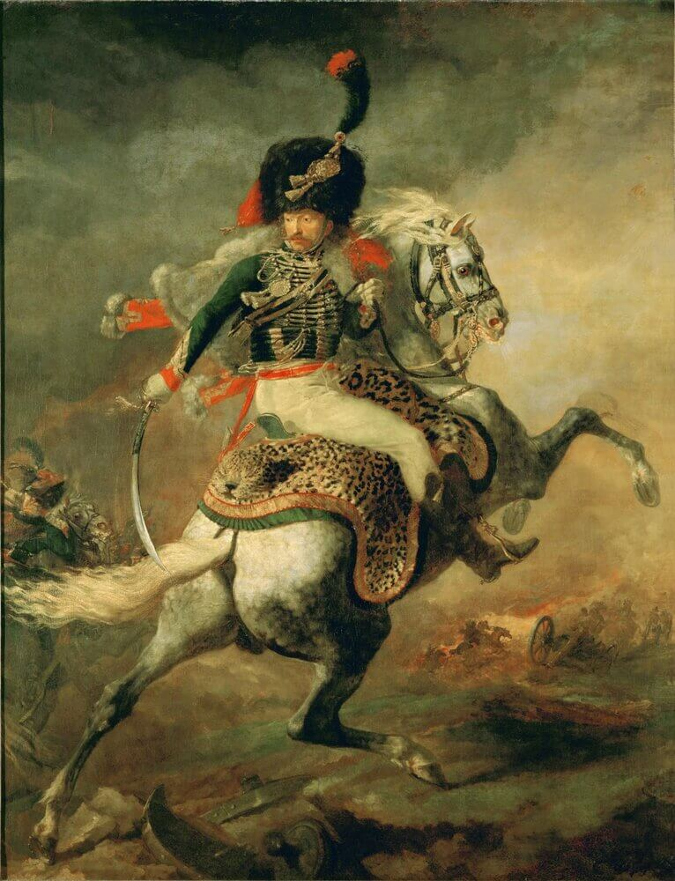
Теодор Жерико
«Офицер конных егерей императорской гвардии, идущий в атаку»

Slide 8
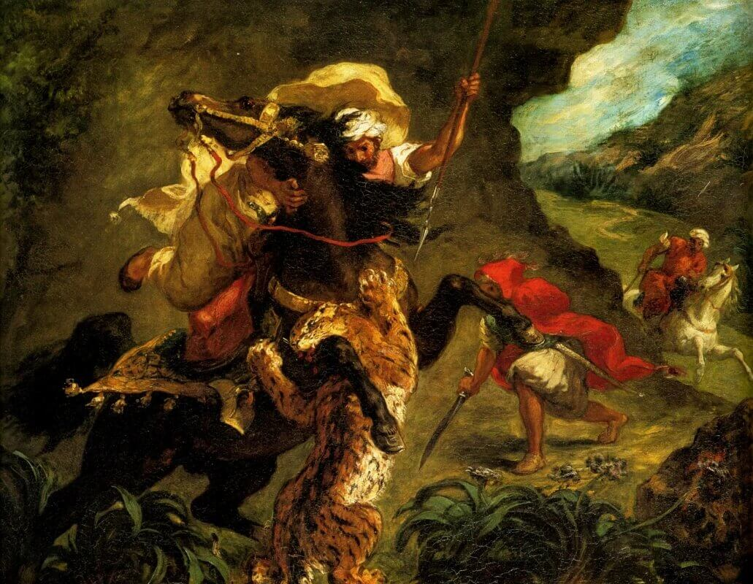
Эжен Делакруа
«Охота на тигра»

Slide 9
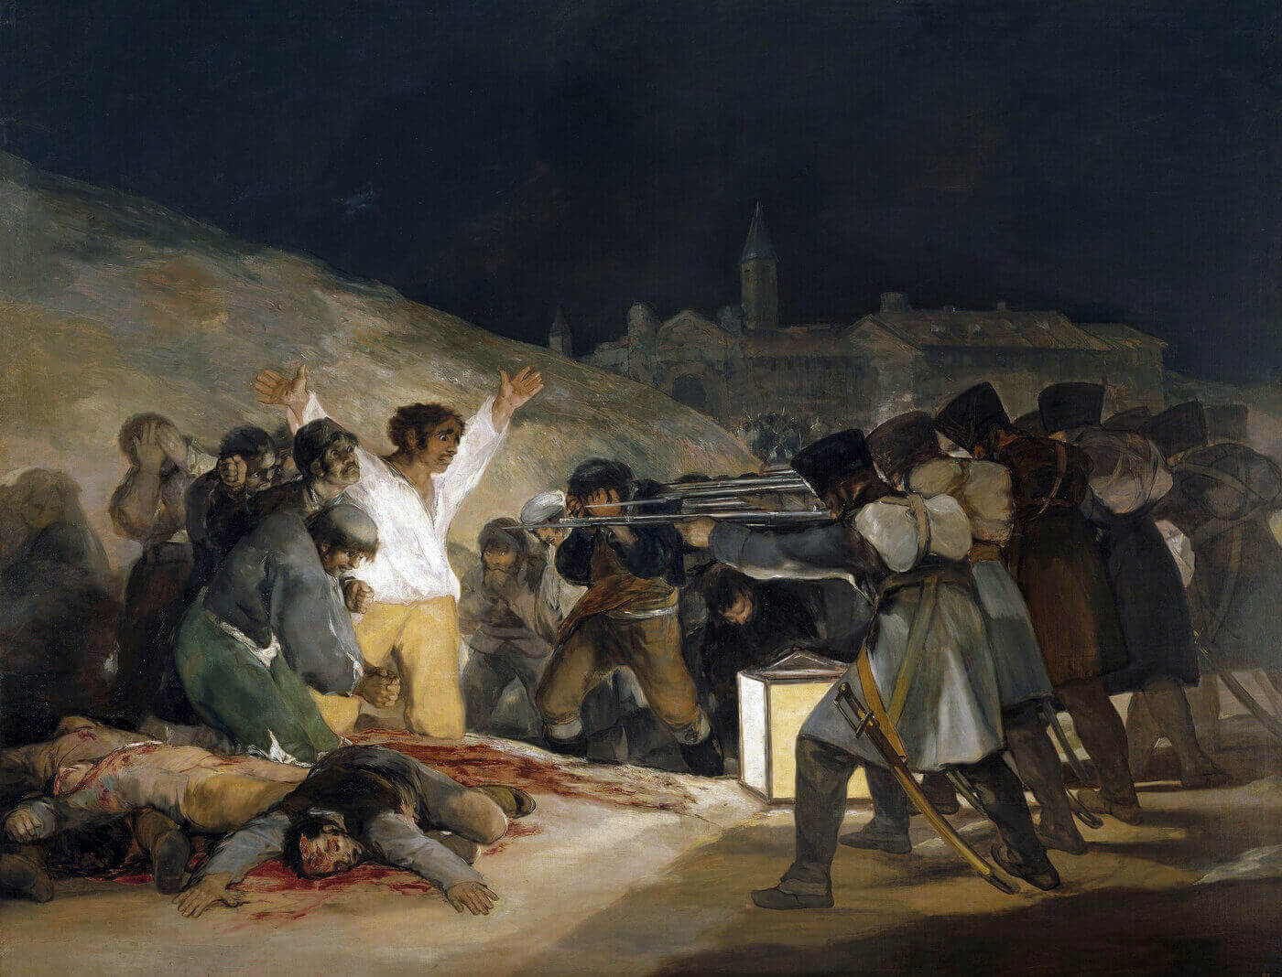
Франсиско де Гойя «Третье мая 1808 года в Мадриде»

Slide 10
Франсиско де Гойя
Испанский живописец, один из ярких представителей романтизма.
В его ранних работах преобладает светлая палитра.
Героями картин становятся увлеченные личности, склонные к импульсивным поступкам.
В период Великой французской революции сюжеты становятся драматичнее, палитра — темнее. Живописец передал ужасы войны, хаос, отчаяние и решимость простых людей.

Slide 11
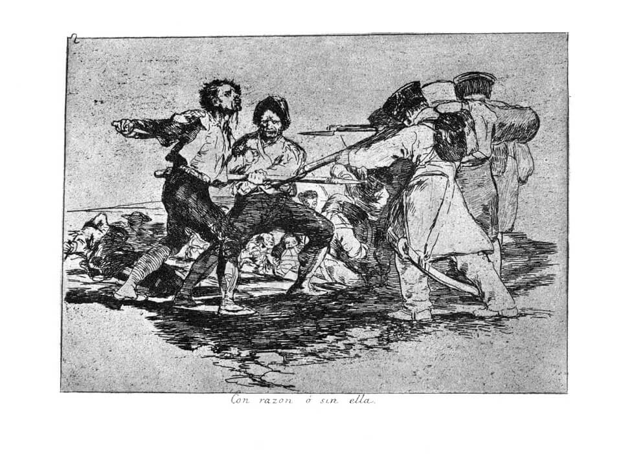
Франсиско де Гойя «Бедствия войны»

Slide 12
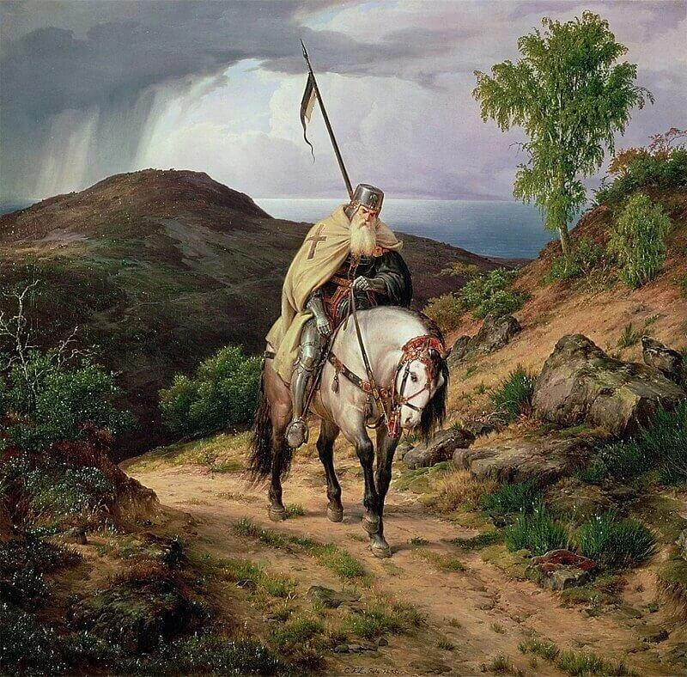
Карл Фридрих «Последний крестоносец»

Slide 13
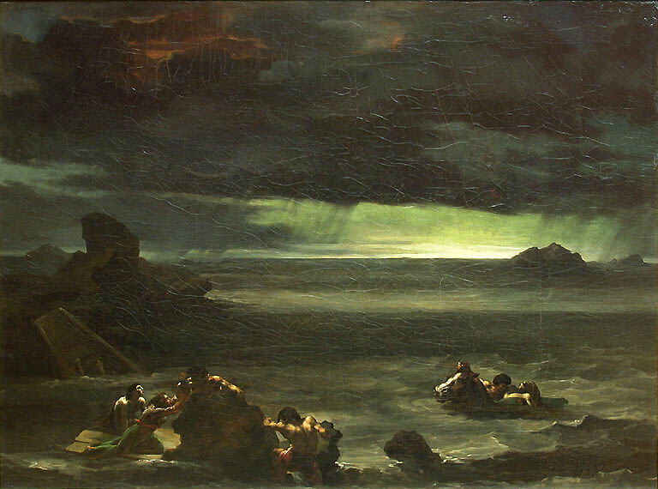
Теодор Жерико «Потоп»

Slide 14
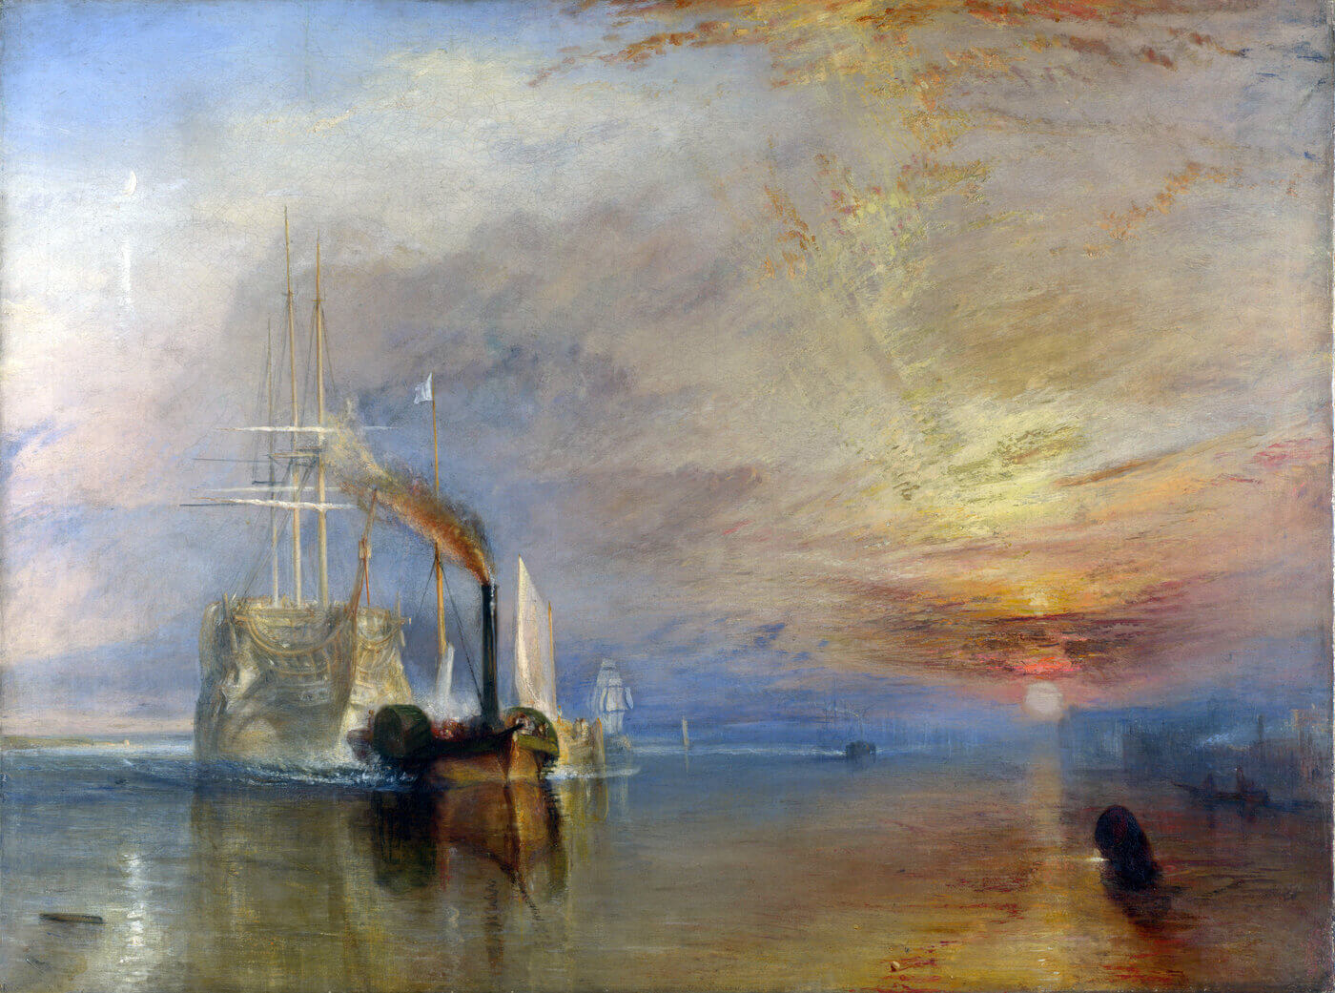
Уильям Тернер «Последний рейс корабля Отважный»

Slide 15
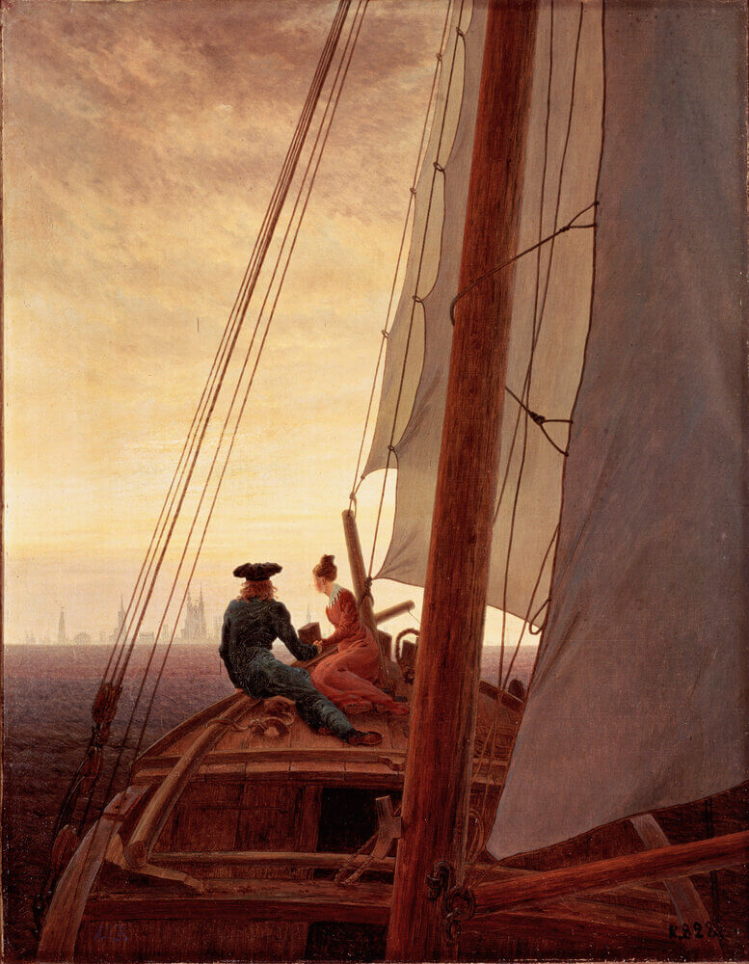
Каспар Давид Фридрих
«На паруснике»

Slide 16
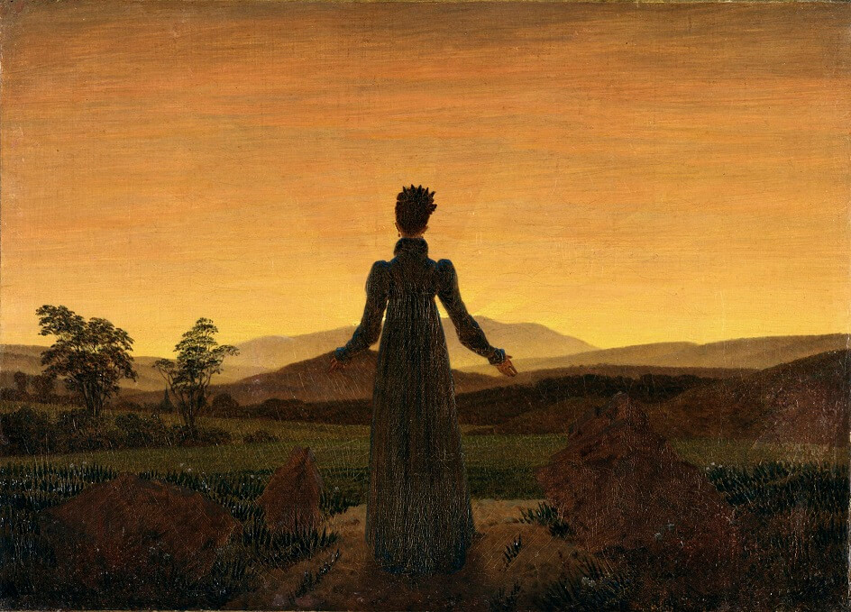
Каспар Давид Фридрих «Женщина встречает восход»

Slide 17
В творчестве Каспара Фридриха («На паруснике», «Женщина встречает восход», «Туман») доминирующей темой было одиночество, странствия, безнадежность.
Его герои — меланхоличные натуры, находящиеся в постоянном поиске.
Также излюбленной темой немецкого живописца была ночь и мистика, вдохновение художник черпал в эпохе Средневековья.

Slide 18
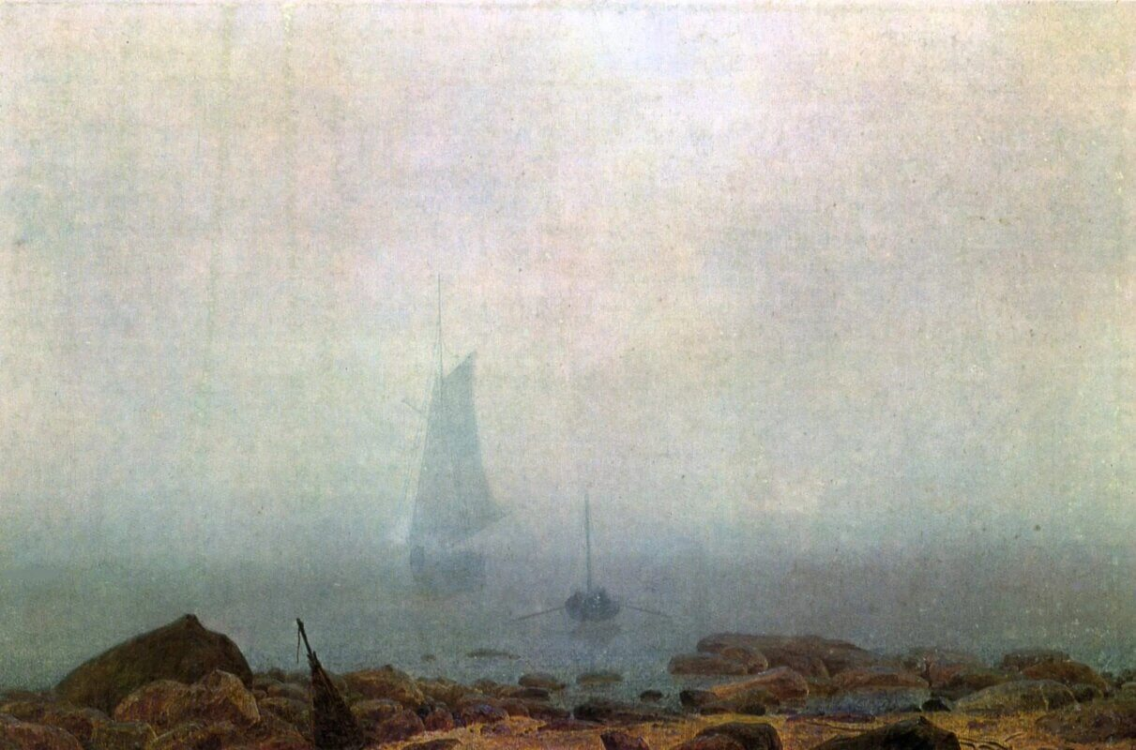
Каспар Давид Фридрих «Туман»

Slide 19
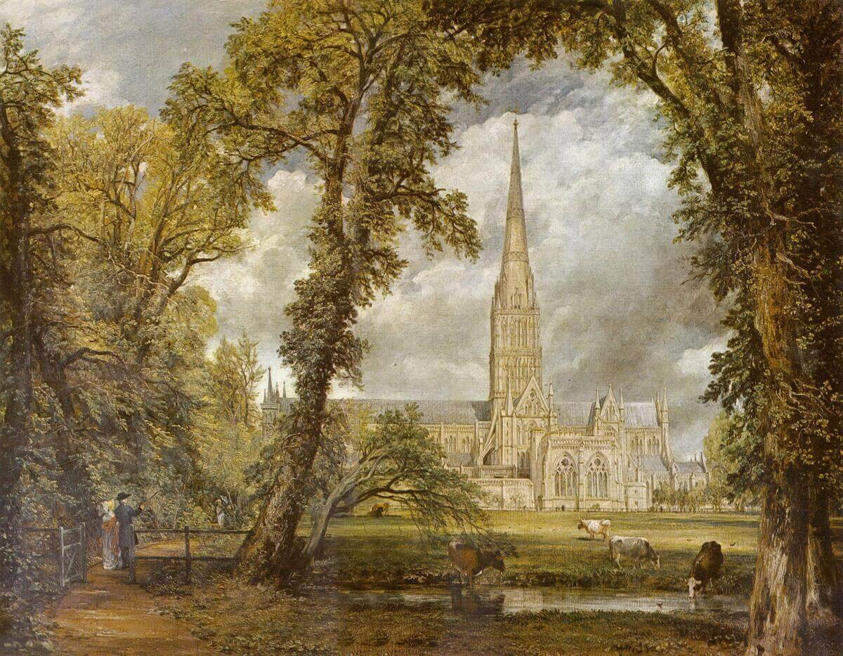
Джон Констебл
«Вид на собор в Солсбери из епископского сада»

Slide 20
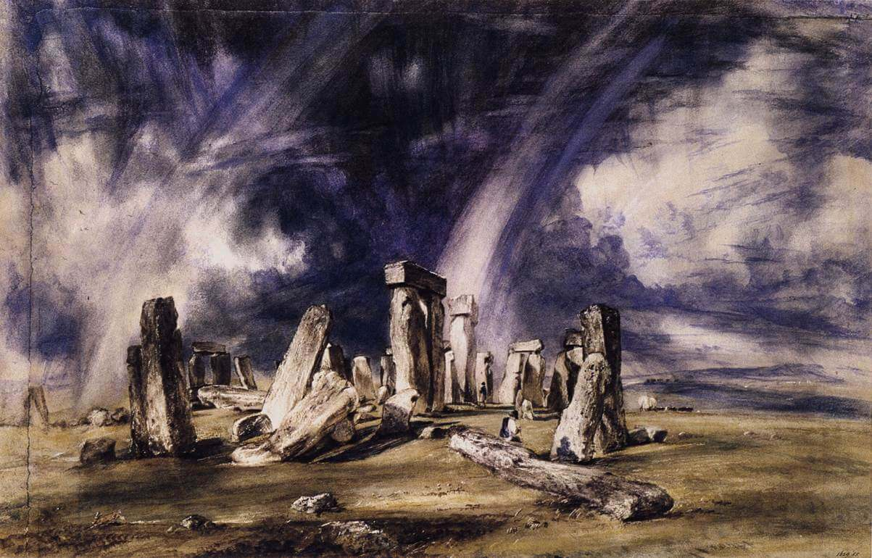
Джон Констебл «Стоунхендж»

Slide 21
Центральное место в творчестве Джона Констебла («Вид на собор в Солсбери из епископского сада», «Стоунхендж») занимают пейзажи, бытовые сцены. Больше всего ему нравилось писать сельскую местность.
Его не оценили по достоинству в Англии, зато во Франции картины Констебла пользовались успехом.
Делакруа восхищался его цветопередачей и манерой письма. Джон Констебл стал одним из немногих художников, прославившийся сельскими пейзажами.

Slide 22
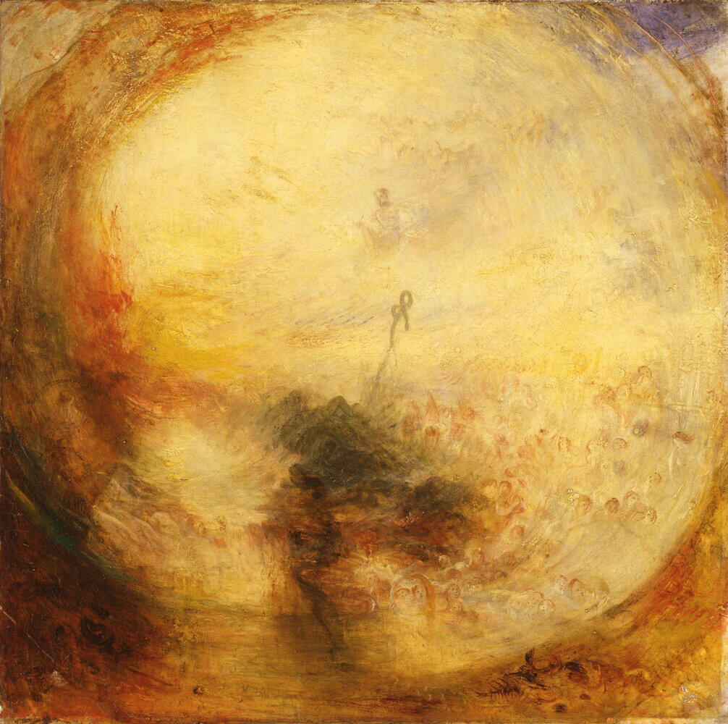
Уильям Тернер
«Свет и цвет»

Slide 23
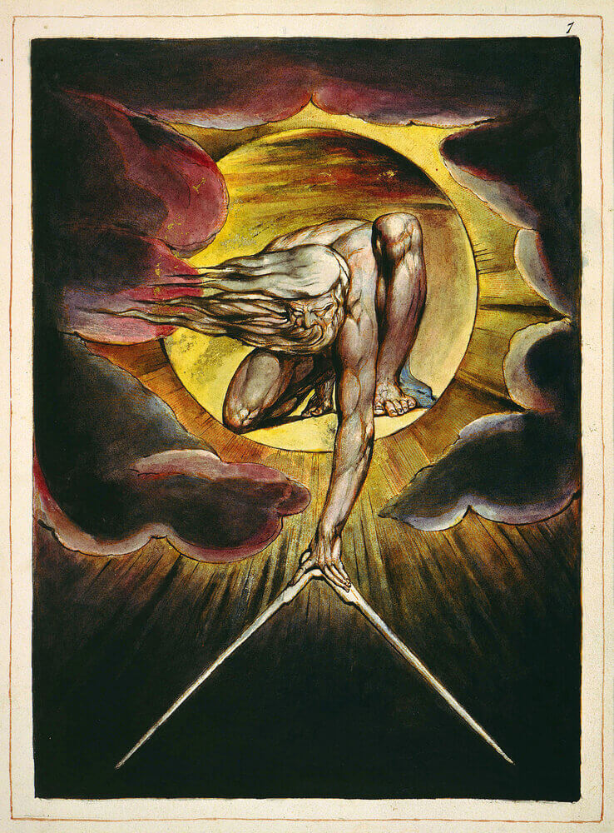
Уильям Блейк
«Творец Вселенной»

Slide 24
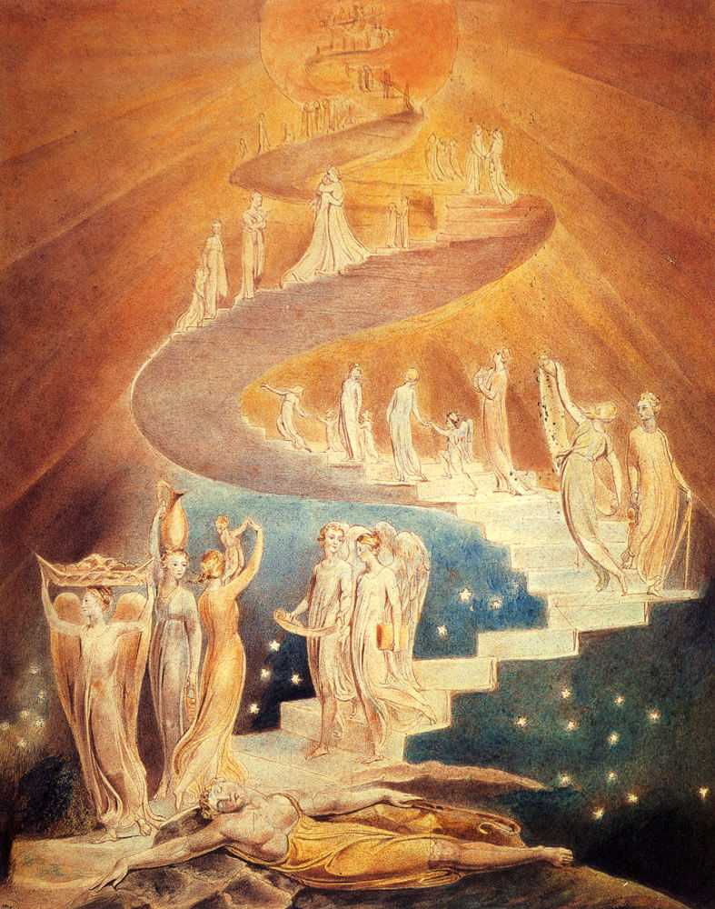
Уильям Блейк
«Лестница Иакова»

Slide 25
Уильям Блейк («Творец Вселенной», «Ньютон», «Лестница Иакова»).
В полотнах живописца удивительным образом переплетается фантазия и реальность.
Он считал, что духовный мир важнее, чем материальный.
Блейк полагал, что художник — это пророк, обладающим даром видеть суть вещей.

Slide 26
В период романтизма произошла эволюция портретного жанра.
Живописцы перестали писать парадные портреты.
Для них главной целью было раскрытие личности, индивидуальности, демонстрация переживаний, эмоций.
Одной из любимых тем художников была тема сломленного человека.

Slide 27
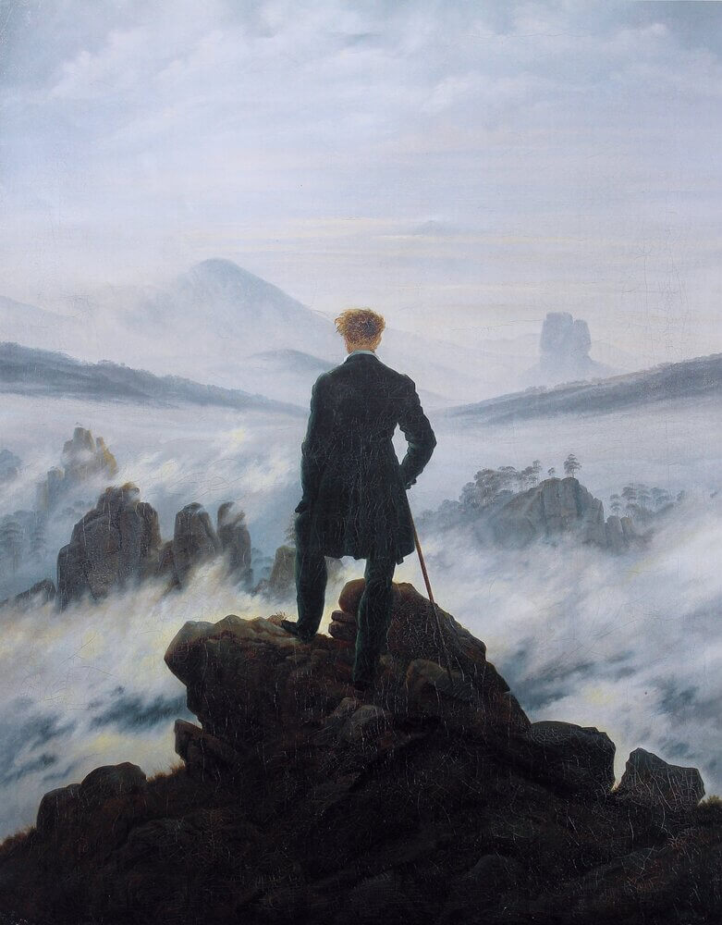
Каспар Давид Фридрих
«Странник над морем тумана»

Slide 28
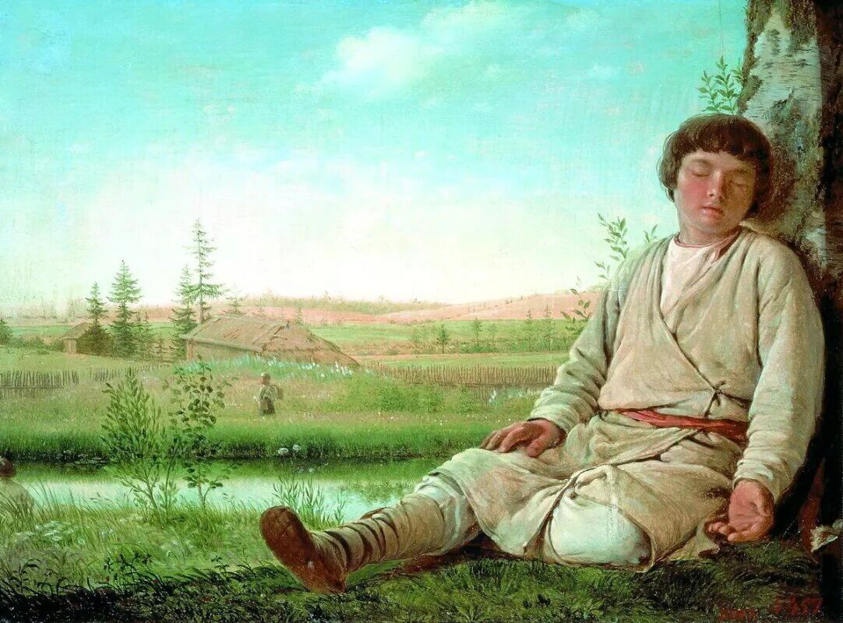
Алексей Венецианов «Спящий пастушок»

Slide 29
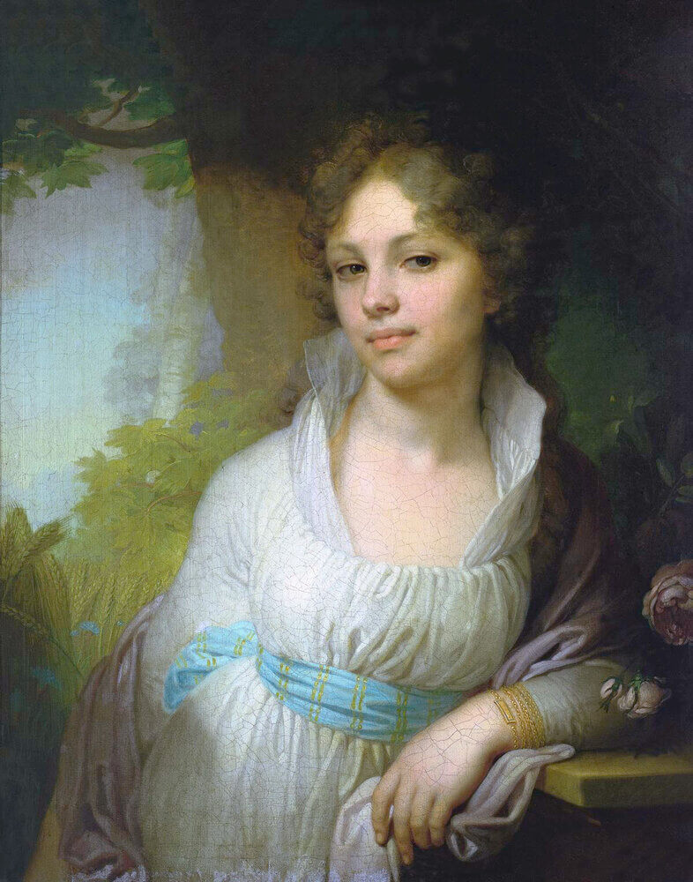
Владимир Боровиковский
«Портрет М. И. Лопухиной»

Slide 30
В этот период происходит расцвет пейзажной живописи.
Художников больше интересует буйство стихий, бескрайние дали.
Они романтизировали ночь, воспевали ее мистицизм, красоту луны и звезд.
На многих полотнах герои вступают в противостояние со стихией.
В других работах природа вторит переживаниям человека.
Чаще всего на картинах писали грозы, бурю, землетрясение, извержение вулканов

Slide 31
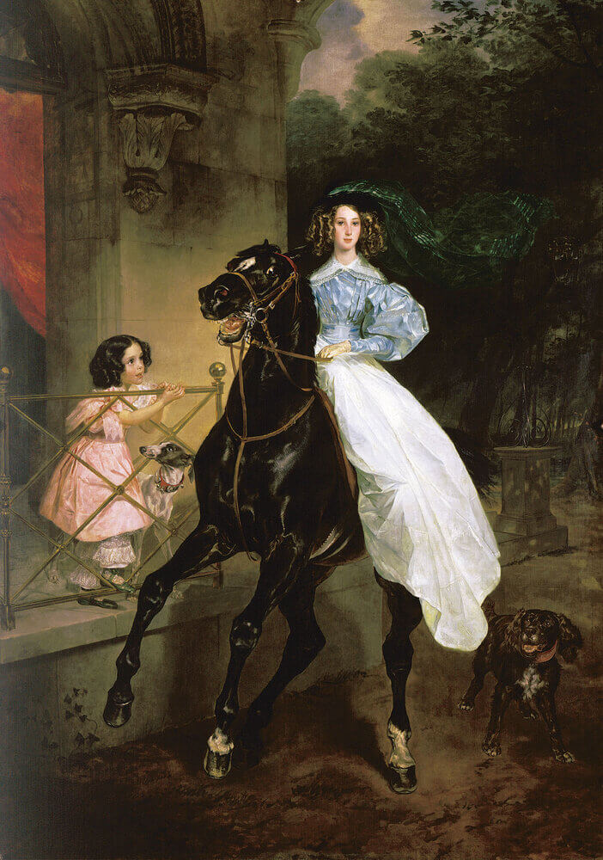
Карл Брюллов
«Всадница»

Slide 32
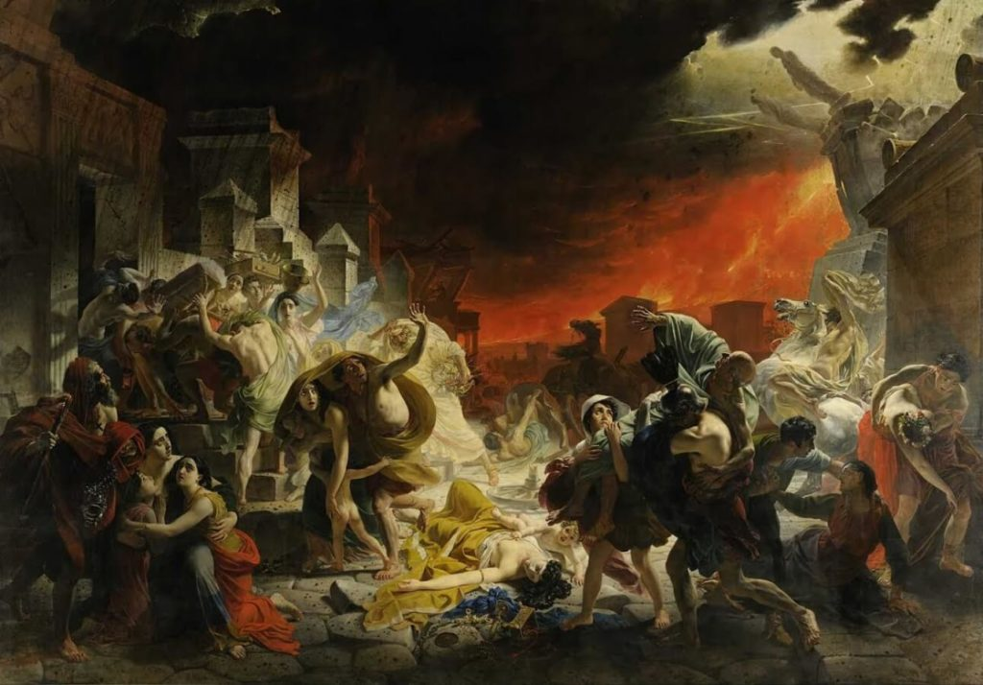
Карл Брюллов «Последний день Помпеи»

Slide 33
К. Брюллов - представитель романтизма в русской живописи XIX века.
Героями его картин становятся простые люди.
Карл Брюллов прославился портретами, на которых ему удалось раскрыть характер человека. Он один из немногих, кому удалось объединить романтизм с основами классицизма.

Slide 34
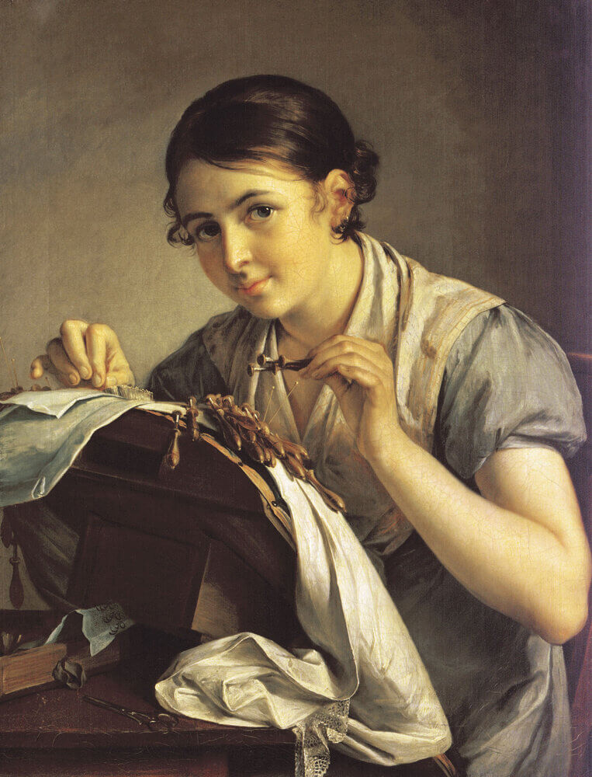
Василий Тропинин
«Кружевница»

Slide 35
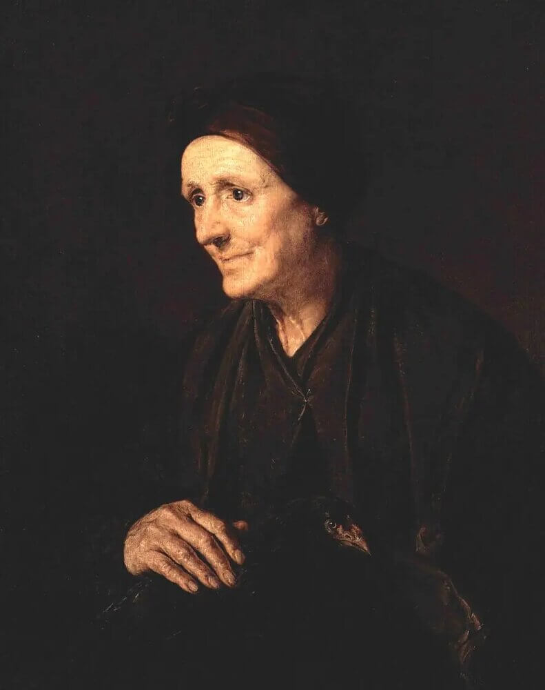
Василий Тропинин
«Старуха с курицей»
Василию Тропинину в своих работах удалось показать социальные типажи того времени.
Будучи сам из крепостных, художник интересовался сюжетами из деревенской жизни, простыми людьми.

Slide 36
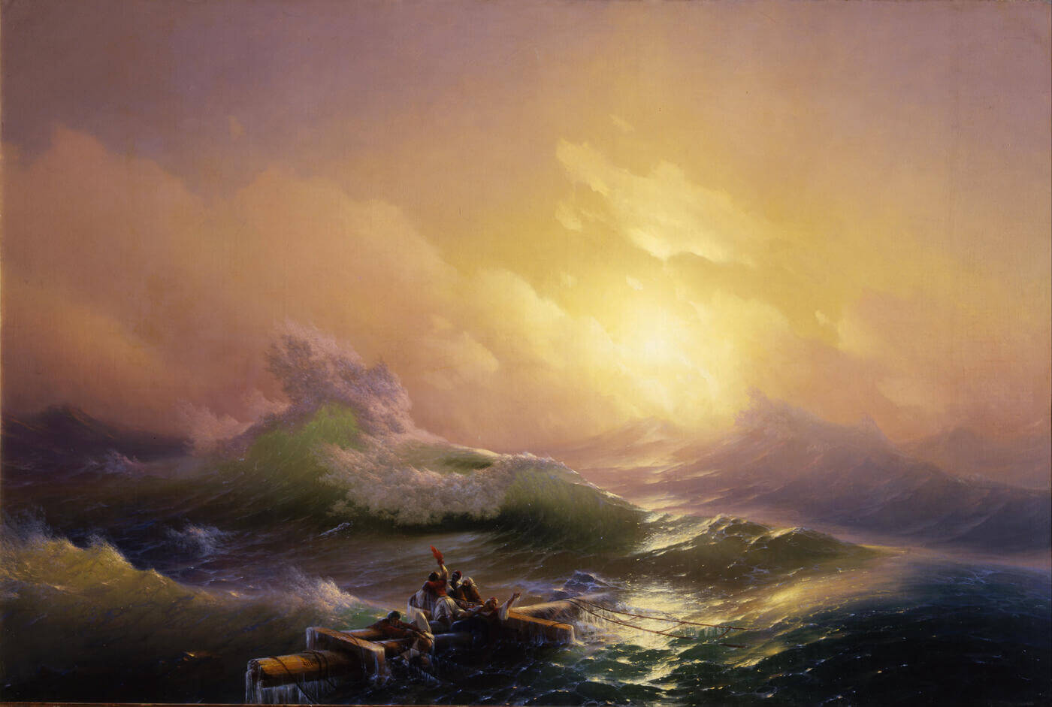
Иван Айвазовский «Девятый вал»

Slide 37
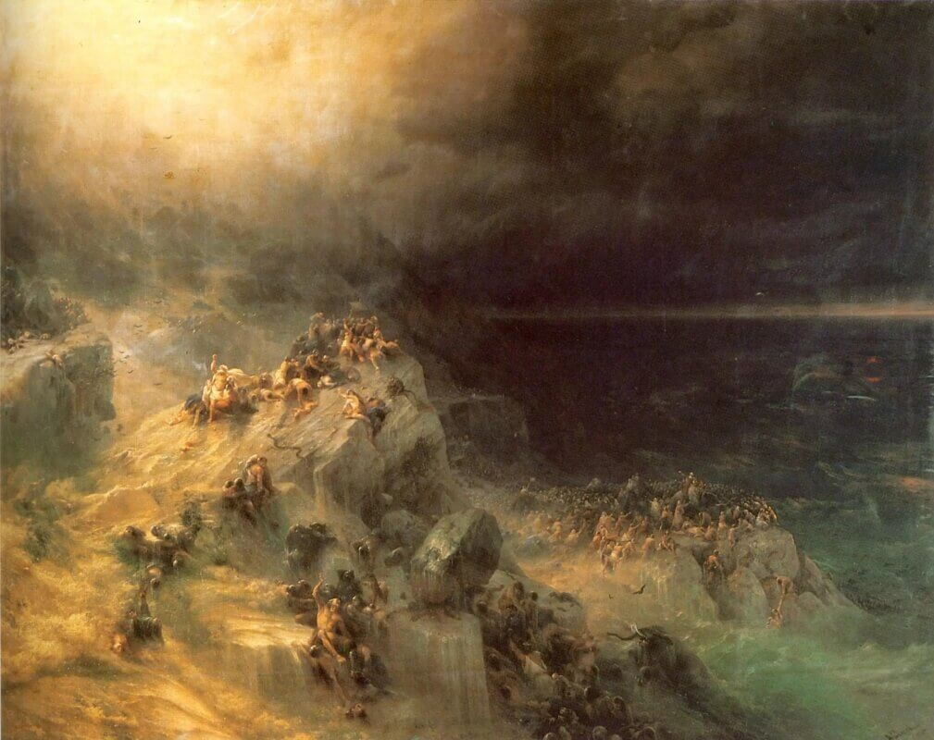
Иван Айвазовский «Всемирный потоп»

Slide 38
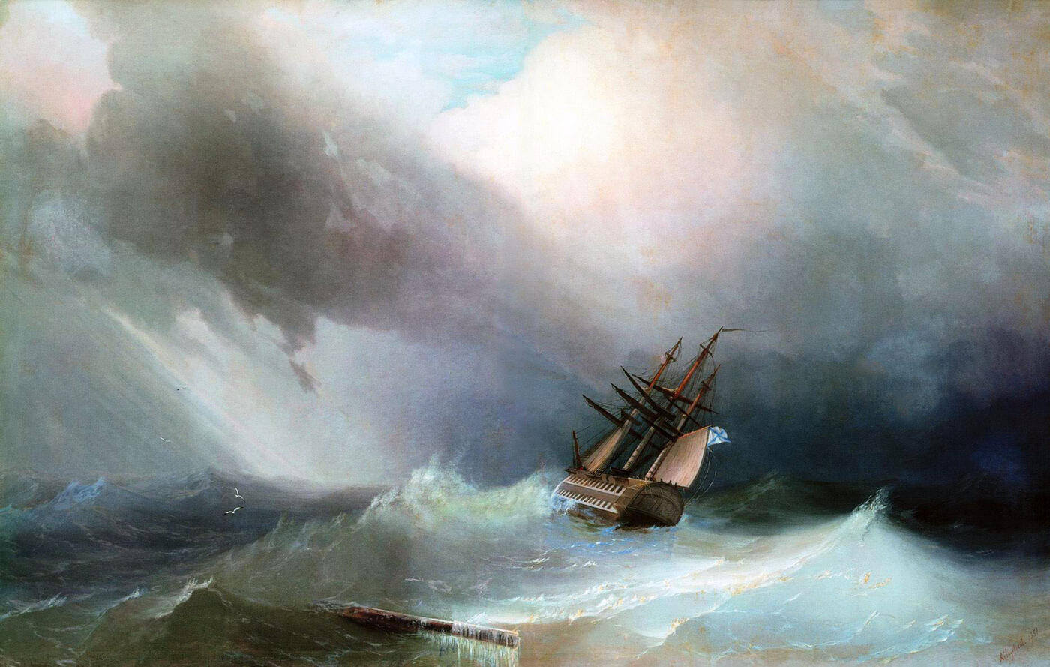
Иван Айвазовский «Буря»

Slide 39
Центральное место в творчестве И. К. Айвазовского занимает стихия моря, его величие и бескрайние просторы.
Художник маринист.
Айвазовскому удавалось с удивительной точностью передать красоту морских пейзажей, показать игру света на волнах.

Slide 40
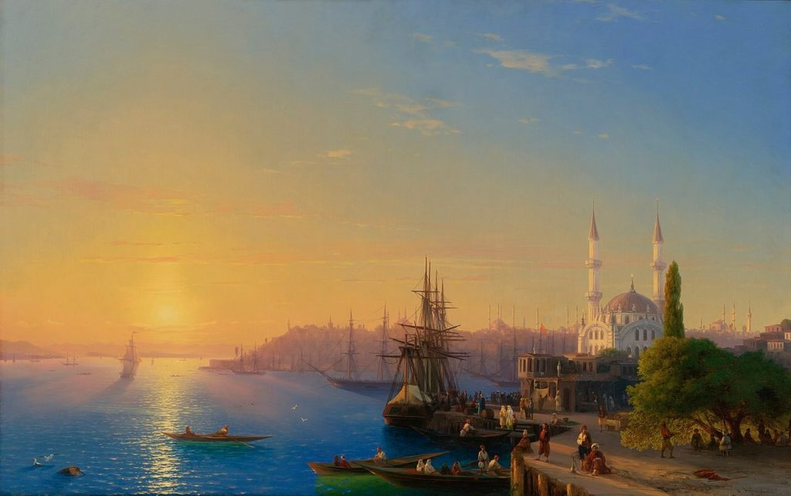
Иван Айвазовский «Вид Константинополя и Босфора» ̆

